Slide 1
Ses Esaslı İlkokuma Yazma Öğretimine Göre İlk Okuma Yazmaya Başlama ve İlerleme

Slide 2
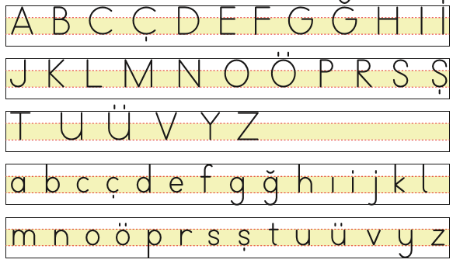
Dik temel harfler ya da birleşik eğik harfler kullanılabilir.

Slide 3
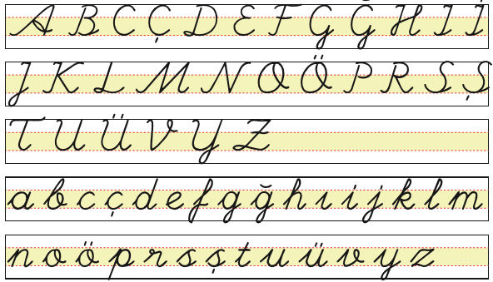

Slide 4
Yazı Defteri
Okuma yazma öğretimi süreci boyunca dört çizgi, üç aralıktan oluşan standart yazı defteri kullanılmalıdır.
Yazı defterindeki satır aralığı, 4-5-4 oranında, en az 1,3cm genişliğinde olmalıdır.
Yazı defterindeki satırlar ilk okuma yazma öğretimi boyunca kullanılacak materyallerde harflerin ve hecelerin verildiği aşamalar daha geniş satır aralığı kullanılmalıdır.
Okuma yazma öğretimi tamamlandıktan sonra standart yazı defteri veya çizgili defter kullanma kararı, öğretmen ve öğrencilerin inisiyatifindedir. Yazmada zorluk yaşayan öğrenciler ile yazma çalışmalarına standart yazı defteri ile devam edilebilir.

Slide 5
Bu aşamada neler yapılmaktadır?
İlk Okuma Yazmaya Başlama ve İlerleme
a) Sesi hissetme, tanıma ve ayırt etme
b) Harfi okuma ve yazma
c) Harflerden heceler, hecelerden kelimeler, kelimelerden cümleler oluşturma
d) Metin okuma
Bağımsız okuma ve yazma

Slide 6
1) Sesi Hissetme, Tanıma ve Ayırt Etme
Sesi hissetme , tanıma ve ayırt etme aşaması, tanıtılacak sesin öğrenciler tarafından fark edilmesini sağlamaya yönelik etkinlikleri kapsar.
Kısa öyküler anlatma, drama yapma, tekerleme ya da şarkı söyleme gibi etkinlikler. (Araç, amacın önüne geçmemelidir.)
Öğretilecek ses çocuğun dünyasına en uygun türü (tekerleme, şarkı, canlandırma, oyun, vb.) seçerek ve ilgi çekici, merak uyandırıcı bir kurgu ile sunulmalıdır. Ardından sesin karşılığı olan harf gösterilmeli ve ses harf ilişkisi kavratılmalıdır.
Hissettirilen sesi anlamlı hale getirmek amacıyla sesin bulunduğu varlıklar ya da görselleri kullanılır.
Önemli olan kısa sürede tamamlamak değil; süreci doğru ve kararlı yönetmektir.

Slide 7
Örnek;
Canlandırma, tekerleme, şarkı, öykü vb. etkinliklerle “e” sesi hissettirilir.
E harfi benim adım
Her yerde bol bol varım
Ela’nın baş harfiyim
En iyi arkadaşım.
Elbise ve etekte
Eldiven ve berede
E harfi bakın burada
Üstümdeki gömlekte.

Slide 8
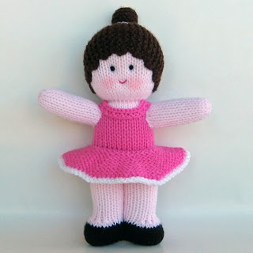
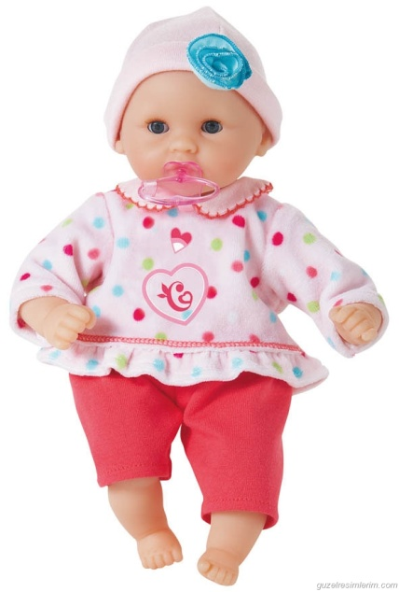
Bebeğini uyutmaya çalışan bir anne canlandırılabilir.(Resim yerine oyuncak bebek)
Sizce anne burada ne söylüyor olabilir? sorusu sorulur.
Annenin söylediği “eeee, eee” sesi, bebek çocuğa verilerek tek tek söyletilir ardından grupça söylenir.
Bebeğin niçin ağlamış olabileceği sorulur, tahminleri alınır.
Hep birlikte bebek uyutulması dramatize edilir.

Slide 9
Daha sonra görsel okuma yoluyla ses hissettirilmeye ve tanıtılmaya çalışılır.
İçinde “e” sesi bulunan ve bulunmayan görseller gösterilir.
Paylaşılan görseller boyanarak ya da altındaki kutucuk işaretlenerek içinde “e” sesi olan görselleri belirlemeleri istenir.

Slide 10
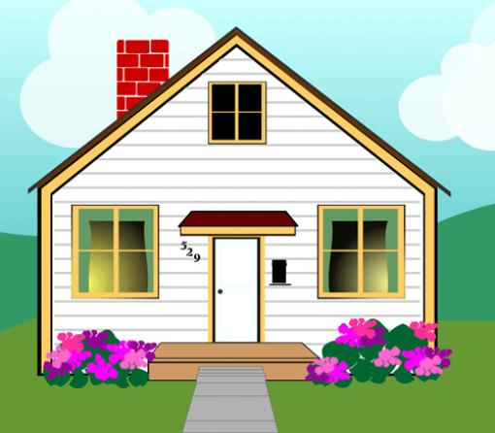
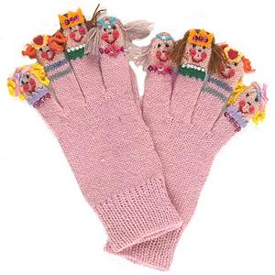

Slide 11
Sesi Hissetme, Tanıma ve Ayırt Etme - Bütünleyici Çalışmalar
İçinde “e” sesinin bulunduğu farklı sözcükler söylenir. “e” sesinin sırasıyla başta, ortada ve sonda kullanımına dikkat edilir. erik, kalem, fare gb.
Sınıfta kimlerin isminde “e” sesinin olduğu sorulur, her biri sınıfça söylenir.
İçinde “e” sesi olan hayvan, araç ve gereç isimlerine örnek vermeleri istenebilir.

Slide 12
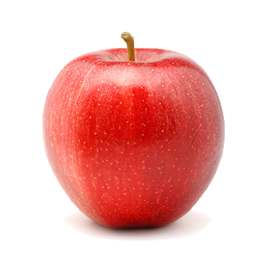
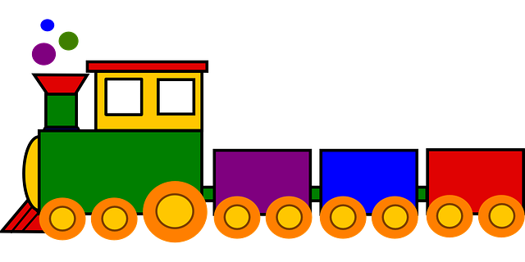
Görsel grubu arasından “e” sesinin başında, ortasında veya sonunda oluşuna göre varlıklar işaretlenir. Varlıkların adları söylenerek “e” sesi vurgulanarak söylenir.
X __ __ __ X __ __ __ X

Slide 13
Oyun:
“e” sesi;
söylenen sözcüğün başındaysa alkış,
ortasındaysa dize eliyle vurma,
sonundaysa yere ayaklarıyla vurmaları istenir.

Slide 14
Sesi Hissetme, Tanıma ve Ayırt Etme - Ölçme ve Değerlendirme
Söylenilen sözcükte sesin geçip geçmediğini söyleme.
Sesin geçtiği sözcüklere kendilerinin örnekler vermeleri.
Bir dizi görsel arasından tanıtılan sesin geçtiği görseli bulmaları.
Gösterilen görselde sesin geçip geçmediğine karar vermeleri.

Slide 15
2) Harfi Okuma ve Yazma
Çalışılan ses hem dinleme hem de görsel okuma yoluyla çocuğun zihninde belirli bir yer oluşturduktan sonra ses harf ilişkisinin kavratılması aşamasıyla devam edilir.
Bu aşama, okuma-yazma açısından son derece önemlidir.
Harfi tanıma ve yazmanın önemiyle ilgili kısaca paylaşım yapılır.
Örneğin; sevdiğiniz şekerlemelerin ve insanların adı vardır. Bu adlar da harflerin yan yana gelmesiyle yazılır. Bu nedenle tanıdığımız “e” sesinin etiketi olan harfi bilirsek adlarını da yazabiliriz.

Slide 16
Öğretmen; “Çocuklar, söylediğimiz ninnide geçen bu sesin nasıl yazıldığını da öğrenmek ister misiniz?” der ve harfin büyük puntoyla, üzerinde başlangıç ve bitiş yönlerinin yer aldığı kaç harekette yapıldığını gösteren bir kopyasını gösterir.
Öğretmen harfi çocukların önünde havada yazar.
Havada yazmanın üç yararı vardır:
Çocuğun zihninde görsel bir imaj oluşturmak,
Büyük kasların hareketini sağlamak,
Yön becerisini geliştirmek.

Slide 17
Harfi Havada Yazarken Nelere Dikkat Edilmelidir?
Öğretmen havada yazma işlemini gelişigüzel yapmaz. Havada yazarken, çocuklara yüzünü tam olarak dönerse çocuklar hareket yönünü karıştırabilirler. Buna fırsat vermemek için tahtaya ve öğrencilere yarı dönük biçimde durmalı ve elini de önüne saklamamalıdır. Öğretmen kolunu ve elini yan tarafta tutarsa sağ veya sol elini kullanması sorun oluşturmayacağı gibi öğrenciler de rahatlıkla yapılan hareketi izleyebilirler.
Havada yazılan harfler küçük olmamalıdır. Harfin çapı en az 50 cm. olmalıdır. Çünkü öğrencilerin hepsi tahtaya aynı mesafede oturmadıkları gibi algılama düzeyleri de bunu gerektirir.
Havada yazarken harfin kaç harekette yazıldığı, nasıl başlayıp bittiği de vurgulanmalıdır. Harfi yazarken, serbest el harfin başlangıç noktasını temsil edebilir.
Öğretmen birkaç defa harfi havada yazıp okuduktan sonra öğrencilerle birlikte yazılır ve özellikle isteyen öğrencilere de tek tek yazdırılır.

Slide 18
Öğrenci yazma çalışmalarında harflerin yazım şekilleri, yönleri, geometrisi, eğimi, dikliği konusunda zorlanmamalıdır.
Öncelikle öğrencilerin harfin temel formunu oluşturmaları beklenmelidir.
Önce büyük harfin yazımı hemen ardından küçük harfin yazımı yönleriyle birlikte gösterilmelidir.

Slide 19
Birleşik Eğik ve Dik Temel Yazı Harf Grupları

Slide 20
Harfi Okuma ve Yazma – Bütünleyici Çalışmalar
Havada yazma çalışmaları bittikten sonra tahtaya yazma ile devam edilir. Öğretmen harfi tahtaya büyükçe yazar ve yazarken öğrencilerin önünü kapatacak şekilde durmamaya özen gösterir.
Harfin başlangıcından itibaren ne yaptığını sözel olarak harf bitinceye kadar anlatır. Harfin başlangıç ve bitiş yönünü belirtir. Harfi yazdıktan sonra hemen okur ve okutur.

Slide 21
Harf deftere yazılmadan önce kum masalarında çalışılır.
Tahtadaki harfe bakarak masa/sıra üzerinde parmakla ve plastik fasulyelerle yazma çalışmaları yapılır.

Slide 22
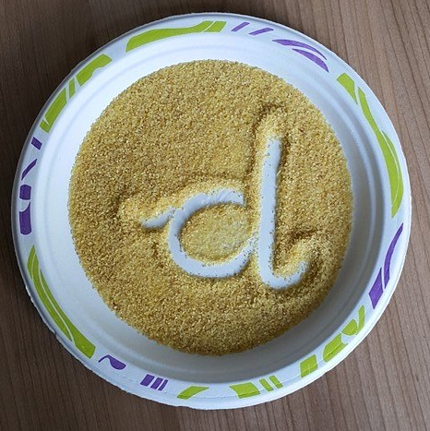
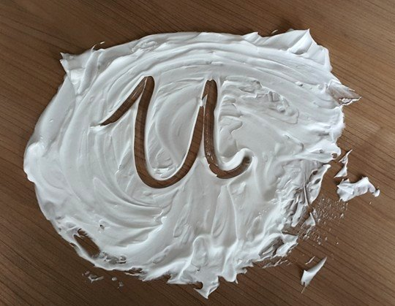

Slide 23
Harfin şeklini zihinde daha kalıcı hale getirmek için harf üzerinde el işi çalışmaları yapılabilir.
Örneğin; elbise parçalarından ve kalın iplerden kes yapıştır yoluyla harf üretilebilir. Çam kozalakları kullanılabilir. Farklı boyalarla harf yazılabilir. Renkli kağıtlar kullanılabilir.

Slide 24
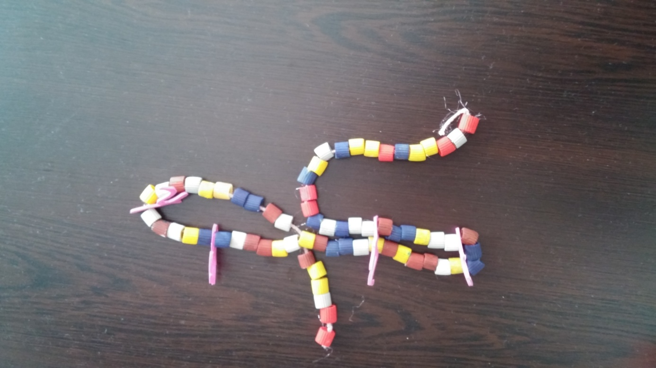
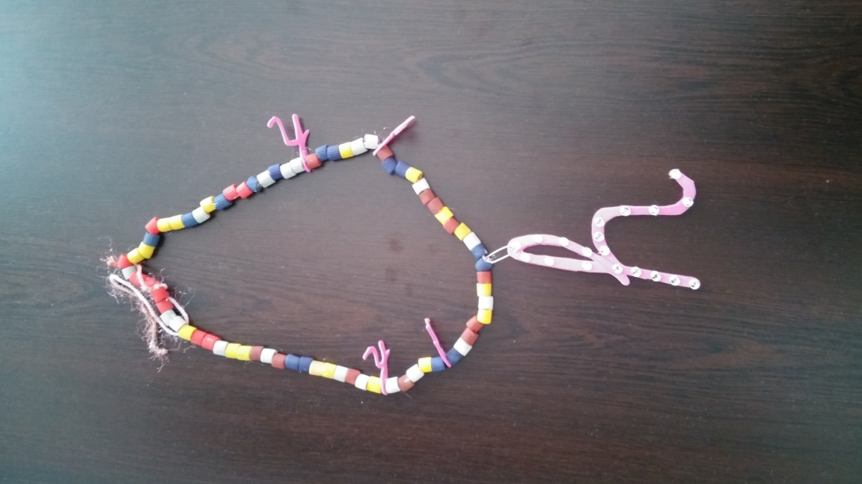

Slide 25
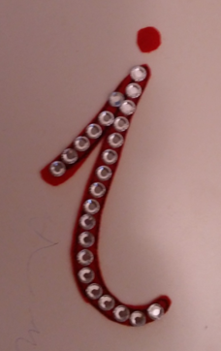
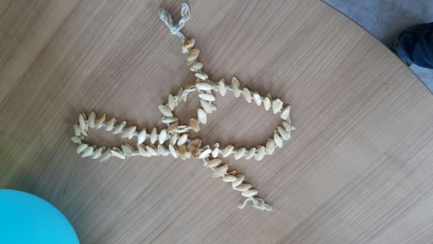

Slide 26
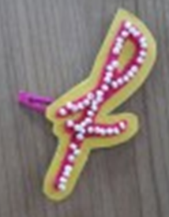
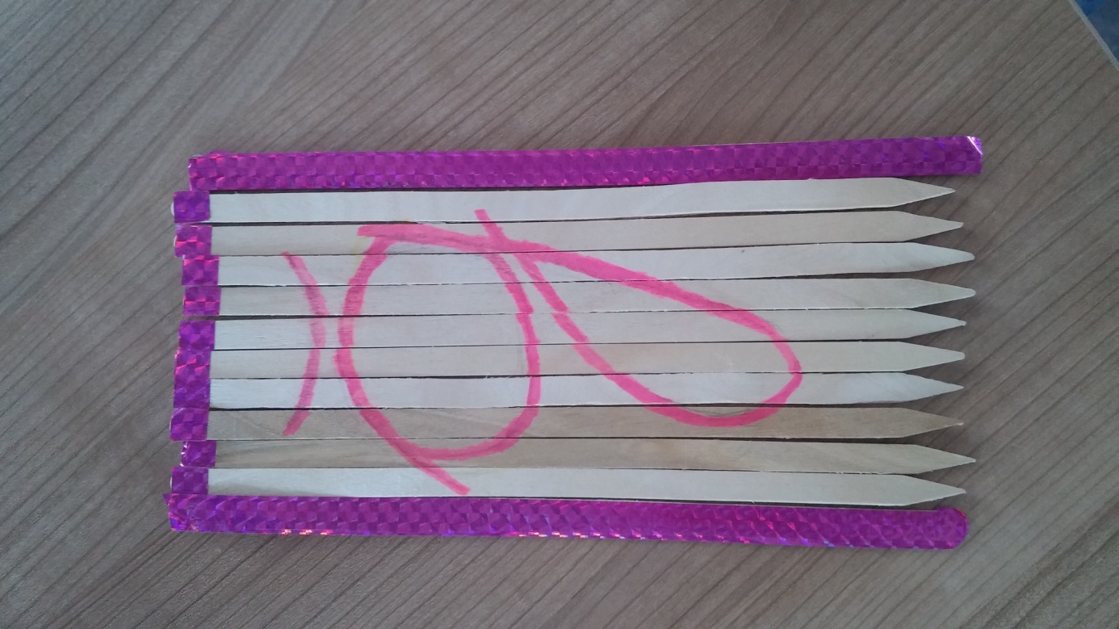

Slide 27
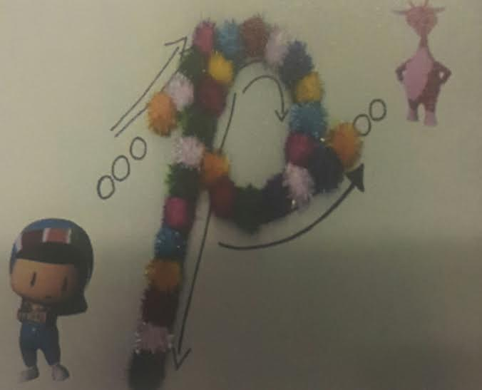
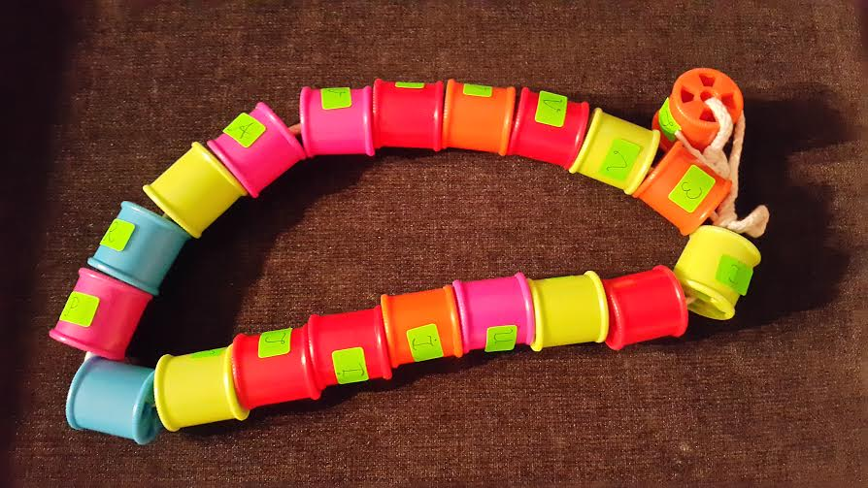

Slide 28
Öğretmen harf kartını gösterir. Öğrenciler harf kartında harfin üzerinden parmaklarıyla birkaç kez giderek harfin yazılış şekline dikkat edilir.
Öğrencilerin çalışma kitaplarında yer alan harfin yazılış yönüne dikkat ederek üzerinden birkaç defa gitmeleri sağlanır. Bunu yaparken keçeli kalem, boya kalemi vb. kalın uçlu kalemler kullanılır.
Bütün bu çalışmalar bittikten sonra öğretmen, çocukların defterlerine veya çalışma kitaplarına yazmalarını ister.

Slide 29
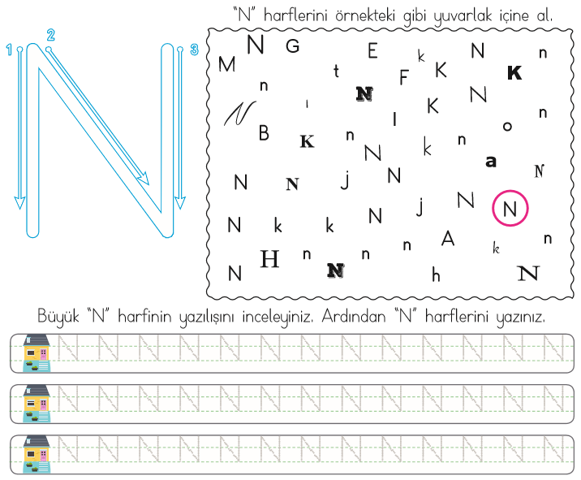

Slide 30
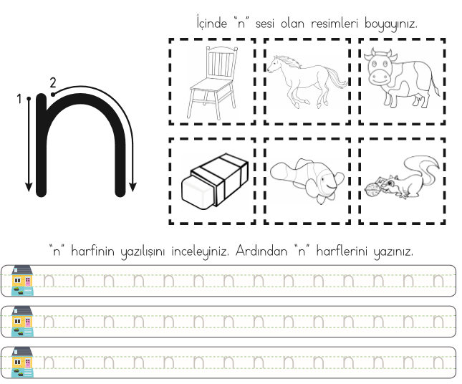

Slide 31
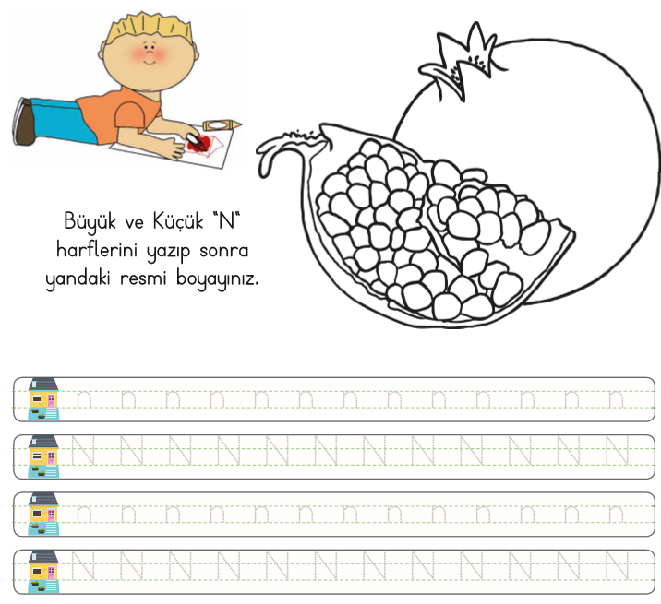

Slide 32
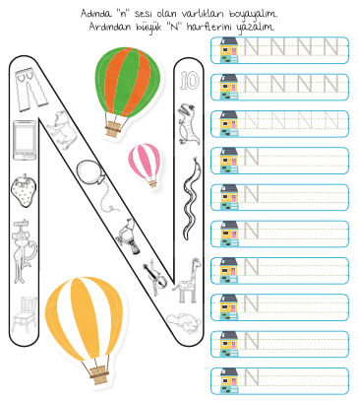

Slide 33
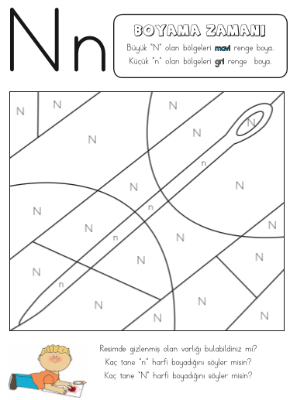

Slide 34
Çocuklar yazarken öğretmen de sınıf içinde hareket halinde olmalı, yardıma ihtiyacı olan çocukların da yanında ve yakınında olmalıdır.
Öğretmen özellikle ilk çalışmalarda öğretilen harfin tahtadan yazılmasını sağlamalı, çocuklara çalışma kitaplarındaki harfe bakarak yazdırmamalıdır. Çünkü bazı çocukların görme problemi olabilir ve kitaptan yazdıkları için de öğretmen bunu fark etmeyebilir.

Slide 35
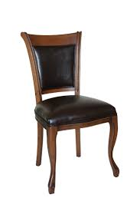
Yazı yazmada kullanılacak defter mutlaka dört çizgi ve üç aralıktan oluşmalıdır.
Çizgilerin başına bir resim yerleştirerek harfin yazılmasında kılavuzluk etmesi düşünülebilir.
Örneğin; bir sandalye resmi konulduğunda sandalyenin ayakları harflerin alt uzantılarını, oturma yeri harflerin gövdesini, yaslanma kısmı da harflerin üst uzantılarını temsil edebilir.

Slide 36
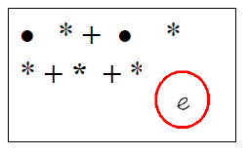
Harfi Okuma ve Yazma – Ölçme ve Değerlendirme
Bir dizi sembol arasından söylenilen sesin harfini bulmaları istenir.
Dik temel harflerle yazılmış metinler üzerinde tanıtılan sesin harfini bulup göstermeleri ve okumaları istenir.

Slide 37
Öğrencinin sesi ayırt edip edemediği gözlenir.
Öğrencinin sesi tanıyıp tanıyamadığı gözlenir.
“e” harfinin kuralına uygun olarak yazılıp yazılmadığı gözlenir.

Slide 38
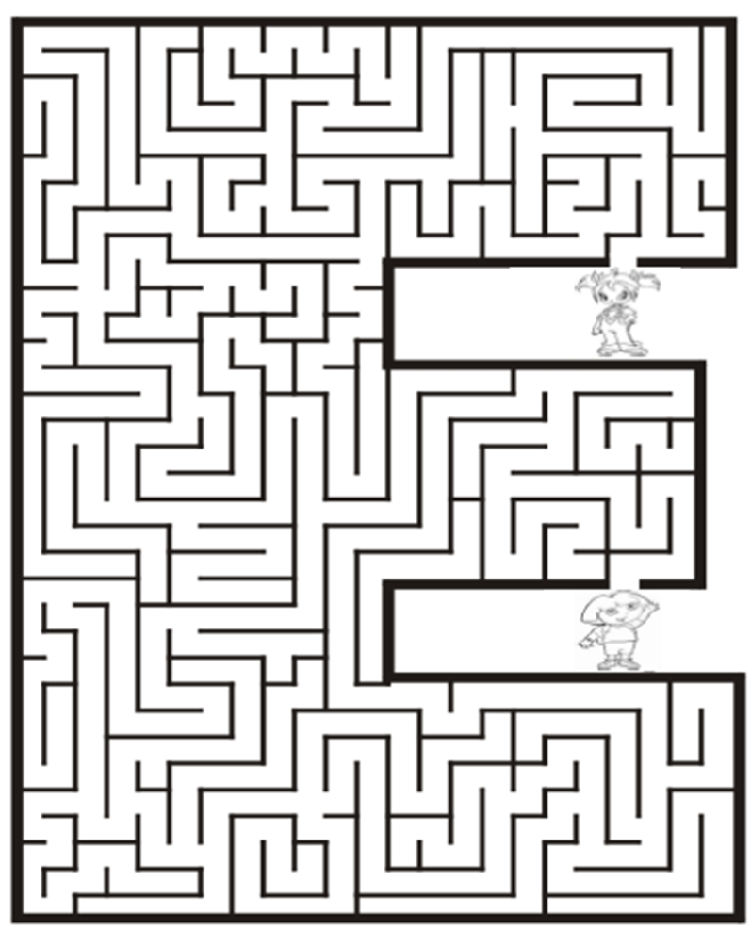
«E» sesi labirentindeki Ela ile Lale el ele tutuşmak istiyorlar. Ela’yı Lale’ye ulaştırmak için labirentin çözüm yolunu renkli kaleminiz ile boyayınız.

Slide 39
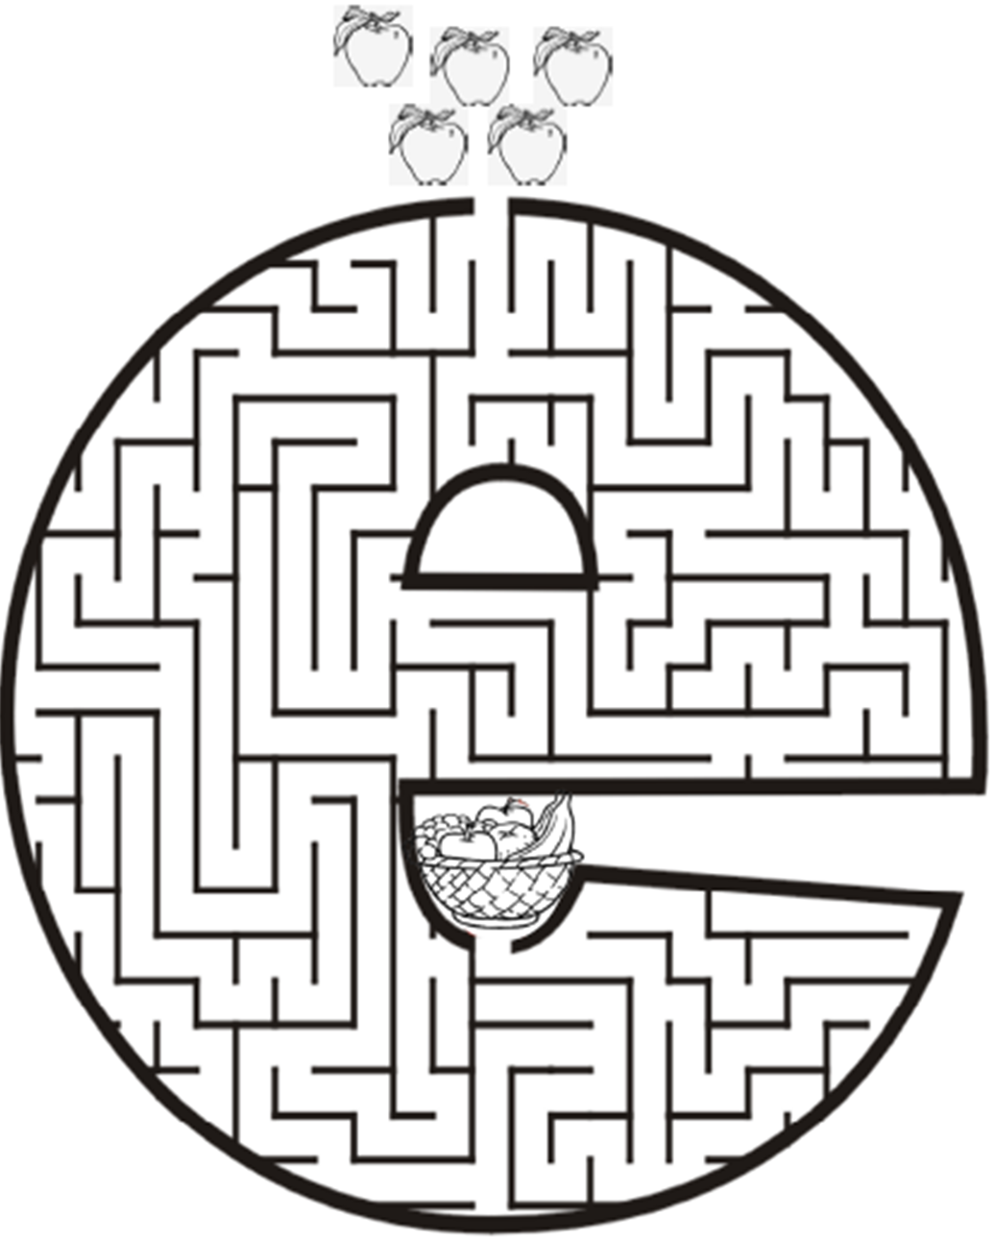
«e» sesi labirentindeki elmaları meyve sepetine ulaştırmak için labirentin çözüm yolunu renkli kaleminiz ile boyayınız.

Slide 40
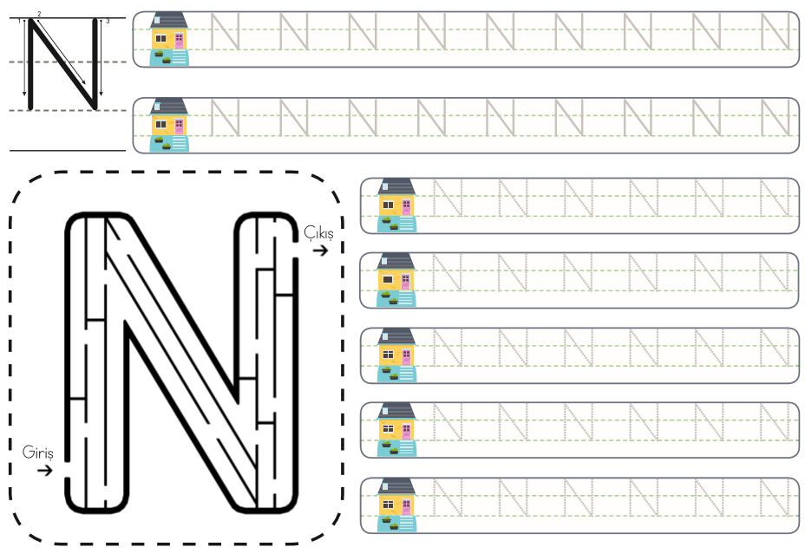

Slide 41
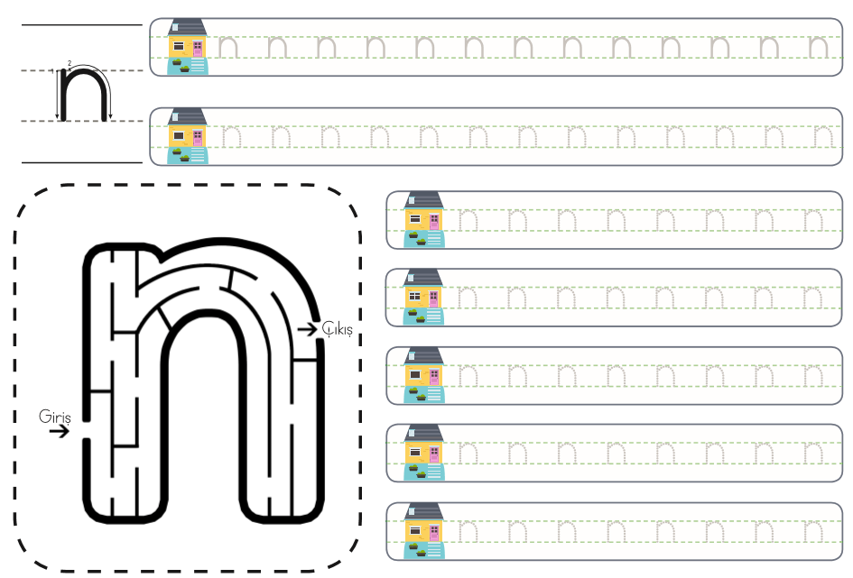

Slide 43
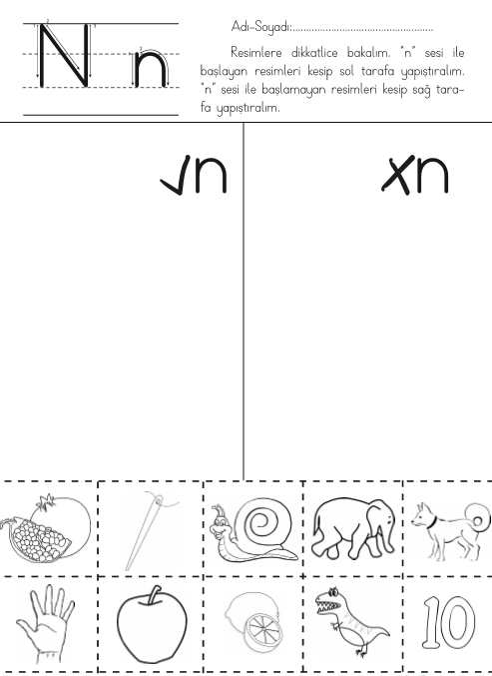

Slide 44
“e” Harfi Sürpriz Etkinlikleri
“e” ile başlayan varlıkların resimleri gazete ve dergilerden kesilip sınıfa getirilir. Sınıfta “e” köşesi hazırlanır.
El çırpın
El kaldırın
El sallayın
Esneyin
Emekleyin
Beş kez eğilip kalkın

Slide 45
“e” harfi sürpriz etkinlikleri
Beslenme saatinde birlikte elma yiyin.
Elekten un eleyin. (Canlandırma)
Evde sofra hazırlarken herkese ekmek dağıtın.
“El ele el ele gelin çocuklar” şarkısını söyleyin.
“Arkadaşım Eşek” şarkısını söyleyin.
Elinizin şeklini bir kağıda çıkarın ve boyayın. Yapılan el kalıplarını panoya asın.
Nasrettin Hoca ve eşeği fıkrasını anlatın.

Slide 46
3) Heceler, Kelimeler ve Cümleler Oluşturma
İlk okuma yazma öğretiminin en önemli aşaması; heceler üretme, hecelerden kelimeler, kelimelerden de cümleler oluşturmadır.
Bu aşamada aşağıdaki çalışmalar yapılmalıdır:
Verilen ilk iki sesin/harfin ( e – l) ardından bunlarla ilgili hecelere ulaşılır.
Hece öğretimi sırasında büyük harf kullanılmamalıdır. Hece tek başına değerlendirilmeli ve küçük harflerle gösterilmelidir.
Kapalı heceden sonra açık hece gösterilmelidir. Elde edilen hecelerle okuma ve yazma çalışmaları yapılmalıdır. e+l =el, l+e = le

Slide 47
Verilen her yeni ses/harf, önceki öğrenilenlerle ilişkilendirilmeli, yeni heceler ve kelimeler oluşturulur.
Her ses/harf grubu tamamlandıktan sonra yapılan çalışmalar gözden geçirilerek değerlendirilir. Bir sonraki ses/harf grubuna geçmek için öğrencilerin daha önce verilenleri öğrenmiş olmalarına dikkat edilmelidir.

Slide 48
Sesler/harfler verildikçe üretilen heceler artacak, bunlara bağlı olarak kelime ve cümle oluşturma süreci de kolaylaşacaktır. Bu süreçte elde edilen özel adların yazımında büyük harf kullanımına dikkat edilmelidir.
Elde edilen kelime ve cümlelerin anlamları üzerinde durulmalıdır.
Öğrenciler, kelime ve cümle oluşturmaya özendirilmelidir.
Oluşturulan kelimeler ve cümleler okunmalı ve yazılmalıdır.

Slide 49
Harflerde ilerlendikçe her zaman önce kapalı hecelere sonra açık hecelere ulaşılmalıdır. Ardından üç ve dört harfli heceler gösterilmelidir.
Oluşturulacak üç ve dört harfli heceler öğrencinin anlamlandırabileceği kelimelerden seçilmelidir. Anlamını bilemeyeceği türden kelimelere yer verilmemelidir.
Hece türlerinin tamamı kolaydan zora doğru aşamalı olarak tanıtılmalıdır.

Slide 50
Örnek: a, al, la, kel, kal, kalk
Bu heceleri oluştururken anlamlı ve işlek hecelere öncelik verilmelidir.
Kelimeler oluşturulurken görsellerle desteklenebilecek, öğrencinin ön bilgileriyle anlamlandırabileceği kelimelere öncelik verilmelidir.
Örnek: e + la = Ela la + le = lale
ka + le = kale e + lek = elek

Slide 51
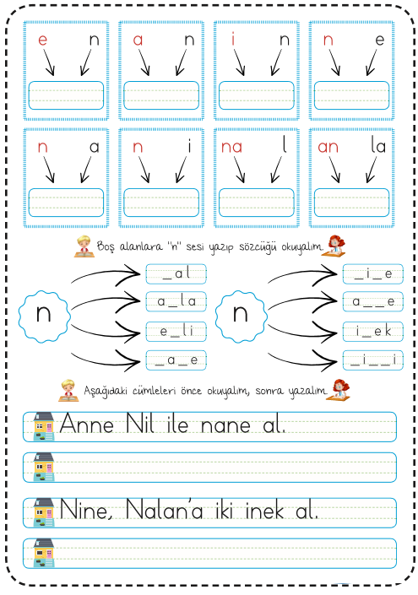

Slide 52
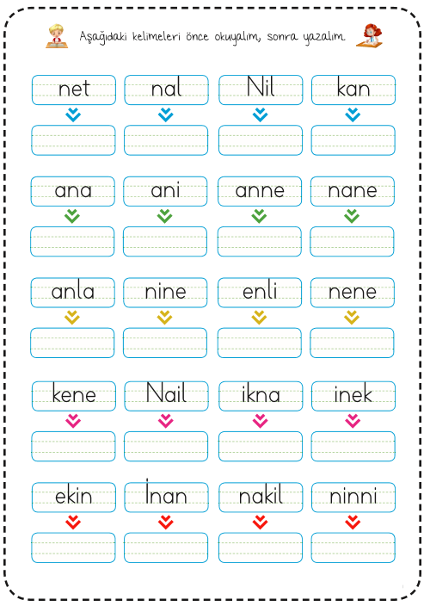

Slide 53
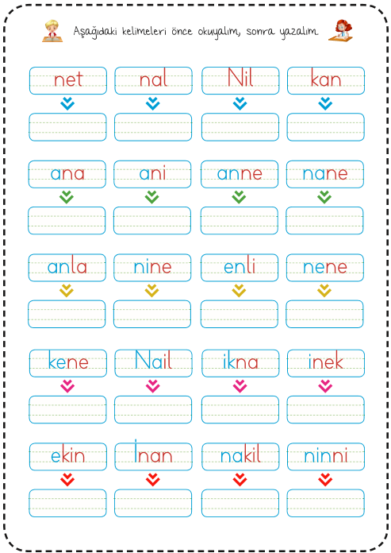

Slide 54
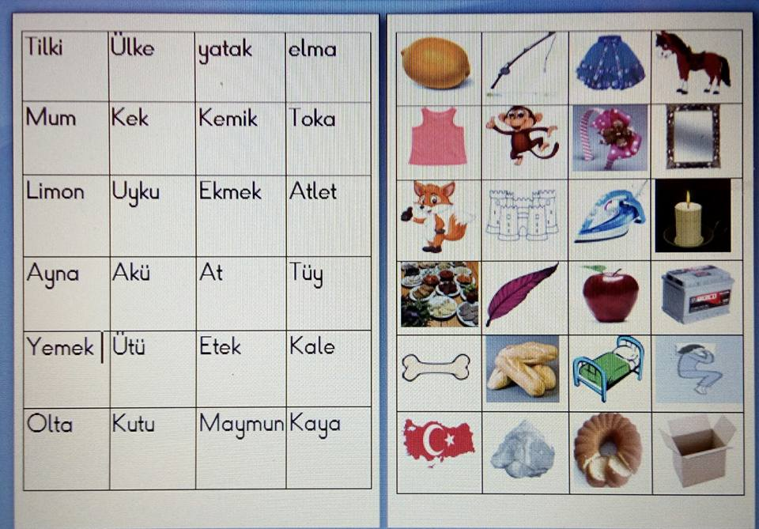

Slide 55
Yeni oluşturulan kelimeler gösterildikten sonra cümle içinde kullanılmalıdır. Kelimelerin arasında uygun boşluklar bırakmaları sağlanmalıdır.
Örnek: elek ➔ Ela elek al.

Slide 56
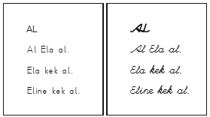
Büyük harflerin kullanımı cümle başlarında, özel isimlerde ve başlıklarda vurgulanmalıdır.
Örnek: Özel isimleri yazma: Ela, Lale, Nil
Cümleye büyük harfle başlama: Kek al.
Başlıkları büyük harfle yazma:

Slide 57
Noktalama işaretlerinin kullanımına yeri geldikçe değinilmelidir. İlk cümle oluşturulduğunda nokta işareti kullanılmalıdır.
Örnek: Ela lale al.
İlk soru cümlesi oluşturulduğunda soru işareti kullanılmalıdır.
Örnek: Melek o kalem kimin?
Soru ekinin yazım kuralı olan “mı’nın ayrı yazılması” gösterilmemelidir. Soru eki olarak “mı” metin içinde okunabilir.

Slide 58
Ünlem işareti son harf grubunda gösterilmelidir. Örnekte belirtilen kullanımı dışına çıkılmamalıdır.
Örnek: Ah, elim acıdı!
Kısa çizgi kullanımı satır sonuna sığmayan kelimeleri hecelerine bölerken gösterilmelidir. Kısa çizginin diğer kullanımları gösterilmemelidir.
Kesme işareti, sadece özel isme gelen ekler ayrılırken gösterilmelidir.
Örnek: Nil’e , Nalan’a, Nail’e
Noktalama işaretlerinin kullanımları gösterildikten sonra pekiştirme etkinlikleri yapılmalıdır.

Slide 59
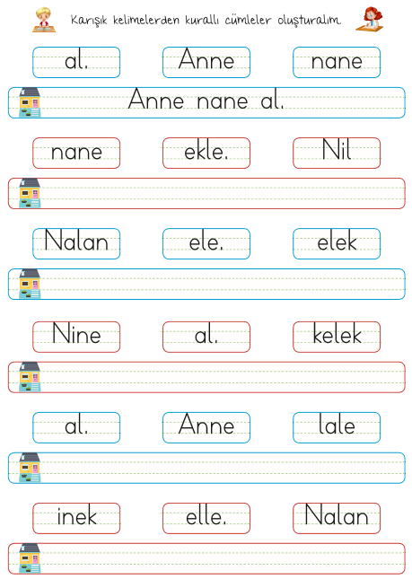

Slide 60
4) Metin Okuma
Öğrenilen kelimelerden ve cümlelerden yararlanılarak metin oluşturulmalıdır.
Metinlerde öğrenci için anlamlı olmayan cümlelerden metinler hazırlanmamalı ve okutulmamalıdır. Tekerleme, bilmece, sayışma, mani ve ninniler bu kapsamın dışındadır.
Öğrencilerin metinleri doğru yazmalarına özen gösterilmelidir.
Öğrenciler yazılarını dört çizgi üç aralıktan oluşan satır çizgilerine yazmalıdırlar.
Ayrıca kendi oluşturdukları farklı metinleri okumaları teşvik edilmelidir.

Slide 61
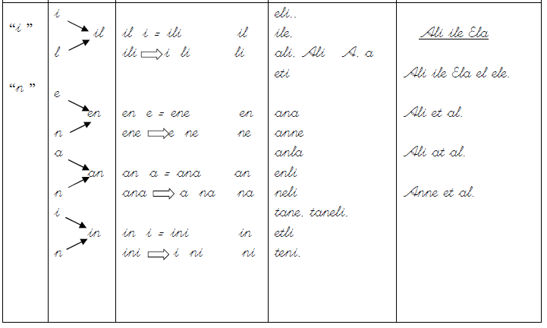

Slide 62
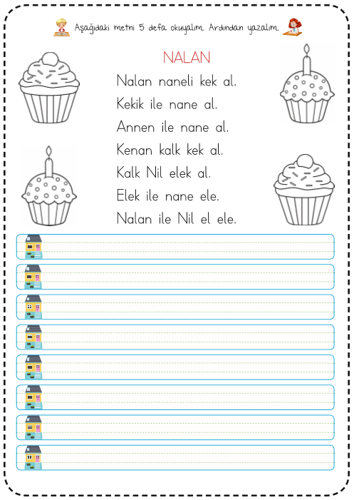

Slide 63
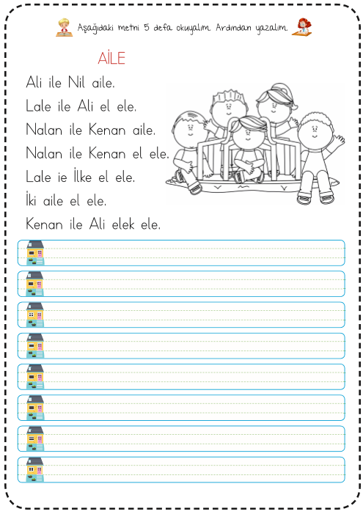

Slide 64
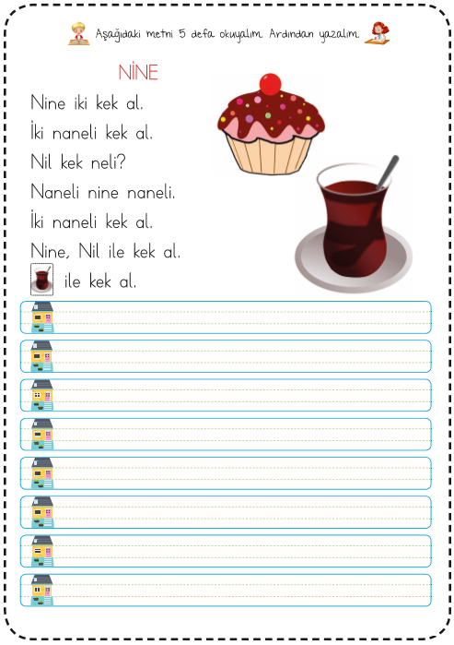

Slide 65
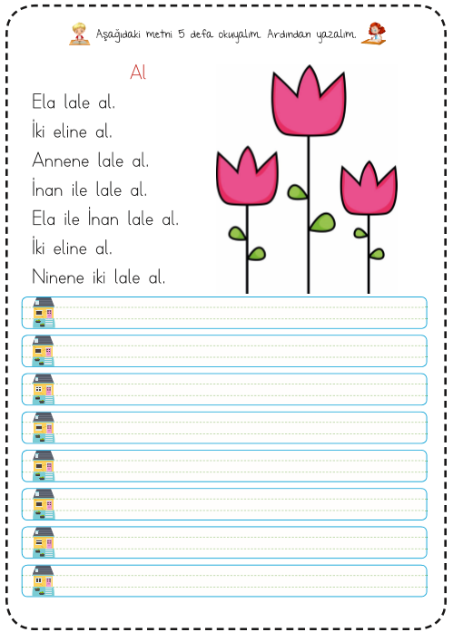

Slide 66
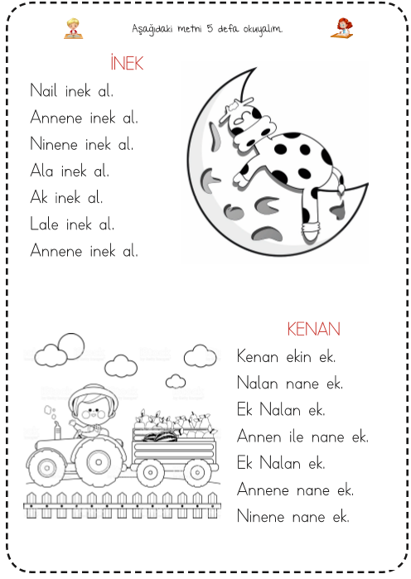

Slide 67
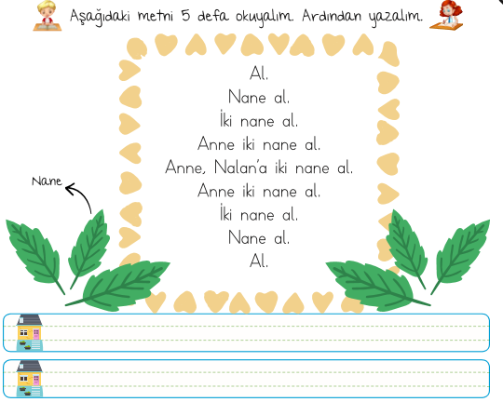

Slide 68
Bağımsız Okuma ve Yazma
İlk okuma yazma öğretimi sürecinin son aşamasıdır.
Serbest okuma yazma aşaması da denir.
Öğrencilerin, şiirleri, tekerlemeleri, hikayeleri ve okuma kaynaklarından seçtikleri metinleri sınıftaki arkadaşlarına okumaları sağlanır.
Ayrıca kendilerini yazılı olarak ifade etmeleri ve yazılanları okuyarak paylaşmaları sağlanır.

Slide 69
Seslerin tamamı kavratıldıktan sonra ve temaya bașlamadan önce en az iki hafta süreyle öğretmenin rehberliğinde akıcı okuma düzeyini geliștirmek amacıyla okuma çalıșmaları (sessiz ve sesli okuma, sesleri doğru çıkarma, vurgu tonlama, anlamlı okuma, koro hâlinde okuma, metin üzerinde konușma vb.) yapılmalıdır.
Bu süreçte öğretmenler, bireysel farklılıkları göz önüne alarak öğrencilerin akıcı okuma becerilerini geliștirme çalıșmalarını yürütebilir.
Öğrencilerin dil gelișimine (doğru telaffuz, akıcılık, sesleri ayırt etme vb.) katkıda bulunan tekerlemelerin ilk okuma yazma öğretiminde kullanılması önerilmektedir.
Okumayı geliștirmeye yönelik tekerleme, sayıșma, ninni, bilmece ve maniler sıklıkla kullanılmalıdır.

